Slide 1
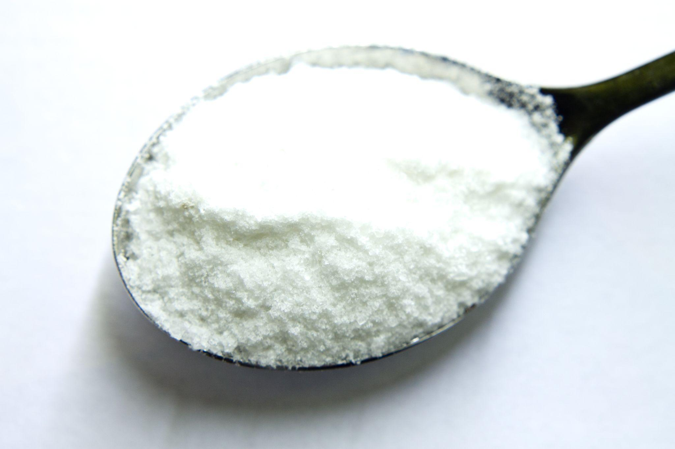
"טעם למרק"
פעילות מודרכת חלקית

Slide 2
טעם למרק
מירי בשלה מרק וכשכִּבְתה את הכיריים וטעמה מן המרק הבחינה שהוא תפל וחסר בו מלח. היא תהתה האם כדאי להוסיף כעת מלח ותבלינים או להמתין עד להתקררות המרק.
מה תציעו לה? נמקו את תשובתכם.
אלו תהליכים מתרחשים בעת הוספת מלח ותבלינים למרק?
תכננו ניסוי כיצד לחקור איזו מבין האפשרויות שבפני מירי תהיה יעילה יותר. היעזרו בשקף הבא. נסו להיעזר בציוד וחומרים כמו: קומקום חשמלי, מי ברז, מקרר, מד טמפרטורה, שעון, טלפון נייד, כוס, כפית, מים, מלח, סוכר, תבלינים, צבע מאכל ועוד.

Slide 3
תכנון וביצוע הניסוי
מה מטרת הניסוי שלכם?
בחרו את הציוד והחומרים הדרושים לכם.
חישבו כיצד תקבלו מידע על מהירות ההתפזרות של חומר במים.
תכננו את מהלך הניסוי תוך הקפדה על בידוד משתנים.
רשמו במפורט את רשימת הציוד וחומרים שלכם ואת מהלך הניסוי כדי שאחרים יוכלו לחזור על הניסוי שלכם.
תכננו כיצד לתעד את התוצאות.
בצעו את הניסוי ובצעו חזרות.
תעדו ורשמו ממצאים.

Slide 4
הסקת מסקנות
נסחו מסקנה העונה למטרת הניסוי.
האם ההמלצה שנתתם למירי בתחילת המשימה נכונה? נמקו תשובתכם.
איזו תופעה התרחשה בניסוי שלכם?
חישבו על מצבים בחיי יומיום בהם ניתן ליישם את המסקנה שלכם.
אלו קשיים היו לכם בתכנון ו/או ביצוע הניסוי ?כיצד התמודדתם?

Slide 5
מסבירים תופעות
הסבירו את תוצאות הניסוי שלכם ואת המסקנות באמצעות המודל החלקיקי של החומר. היעזרו לשם כך בשינוי שחל במאפייני החלקיקים עם שינוי הטמפרטורה:
הסדר של החלקיקים
מהירות התנועה של החלקיקים
המרחק בין החלקיקים
כוחות המשיכה בין החלקיקים
צפו בסרטון. האם הוא אשש את השינוי החלקיקי שבחרתם?
הכנסו לסימולציה, הפעילו אותה בטמפרטורות שונות ובדקו האם גם בגז התנהגות החלקיקים דומה?

